Slide 1
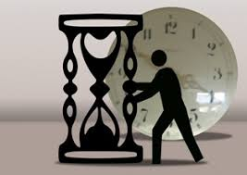
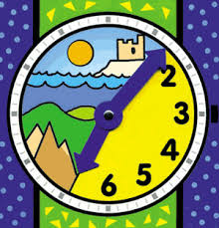
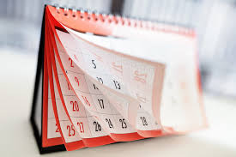
IL TEMPO CHE PASSA
STORIA
CLASSE 3 E
Inss. Ciccone P. – Vitiello I.

Slide 2
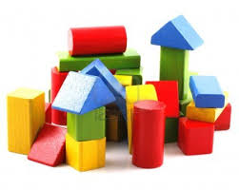
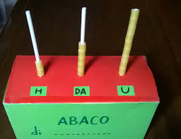
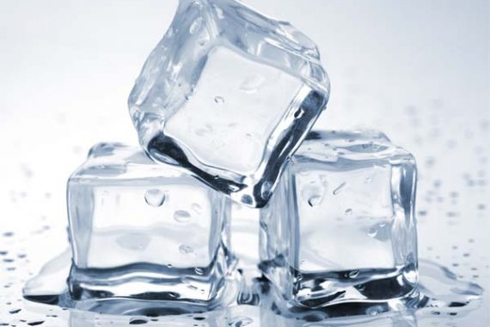
CHE COSA ACCADE NEL TEMPO?
Nel tempo accadono fatti, si verificano trasformazioni, succedono cose contemporaneamente, si svolge la storia delle cose e degli uomini.

Slide 3
RICORDIAMO LE PAROLINE DEL TEMPO
P
PRIMA – DOPO – ORA – POI – SUCCESSIVAMENTE
INFINE – CONTEMPORANEAMENTE – INTANTO
NELLO STESSO MOMENTO
Ricerca e incolla sul tuo quaderno due foto, una in cui sei piccolo e una recente.
Poi, aiutandoti con le paroline del tempo, scrivi sotto ogni foto cosa ti piaceva fare di più prima e ora.

Slide 4
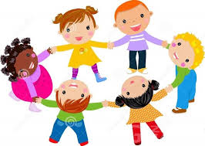
IL TEMPO LINEARE
Il tempo va sempre avanti e mai indietro.
Si può rappresentare come una linea, detta
LINEA DEL TEMPO.
Anno di nascita | 1 anno | 2 anni | 3 anni | 4 anni | 5 anni | 6 anni | 7 anni | 8 anni
2012 | 2013 | 2014 | 2015 | 2016 | 2017 | 2018 | 2019 | 2020
S
i
Inizio la scuola
primaria
Sono nato/a
Inizio la scuola
dell’infanzia
Sono in terza

Slide 5
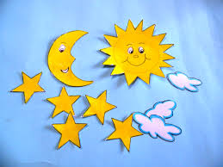
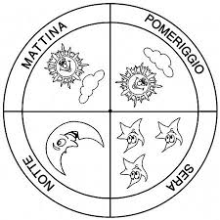
IL TEMPO CICLICO
Il tempo ciclico è il tempo che si ripete.
Appartengono al tempo ciclico:
IL DI’ E LA NOTTE
LE PARTI DEL GIORNO

Slide 6
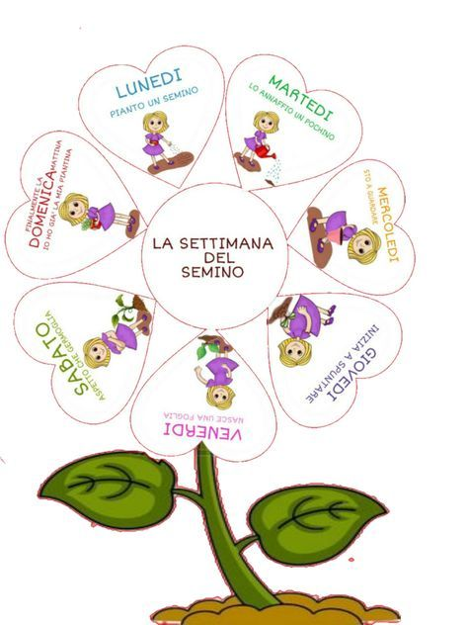
I GIORNI
DELLA
SETTIMANA

Slide 7
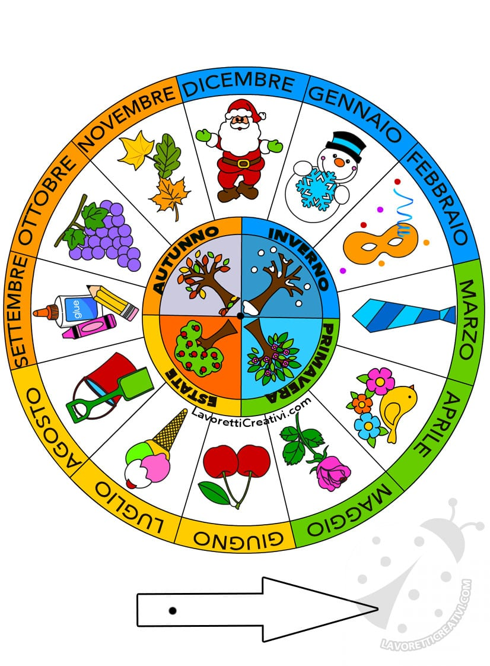
I MESI DELL’ANNO E LE STAGIONI

Slide 8
RISPONDI ALLE SEGUENTI DOMANDE
IN QUALE STAGIONE SIAMO?
QUALI SONO I MESI AUTUNNALI?
COSA SIGNIFICA TEMPO CICLICO?
COSA SIGNIFICA TEMPO LINEARE?
BUON LAVORO E
A PRESTO

